Slide 1
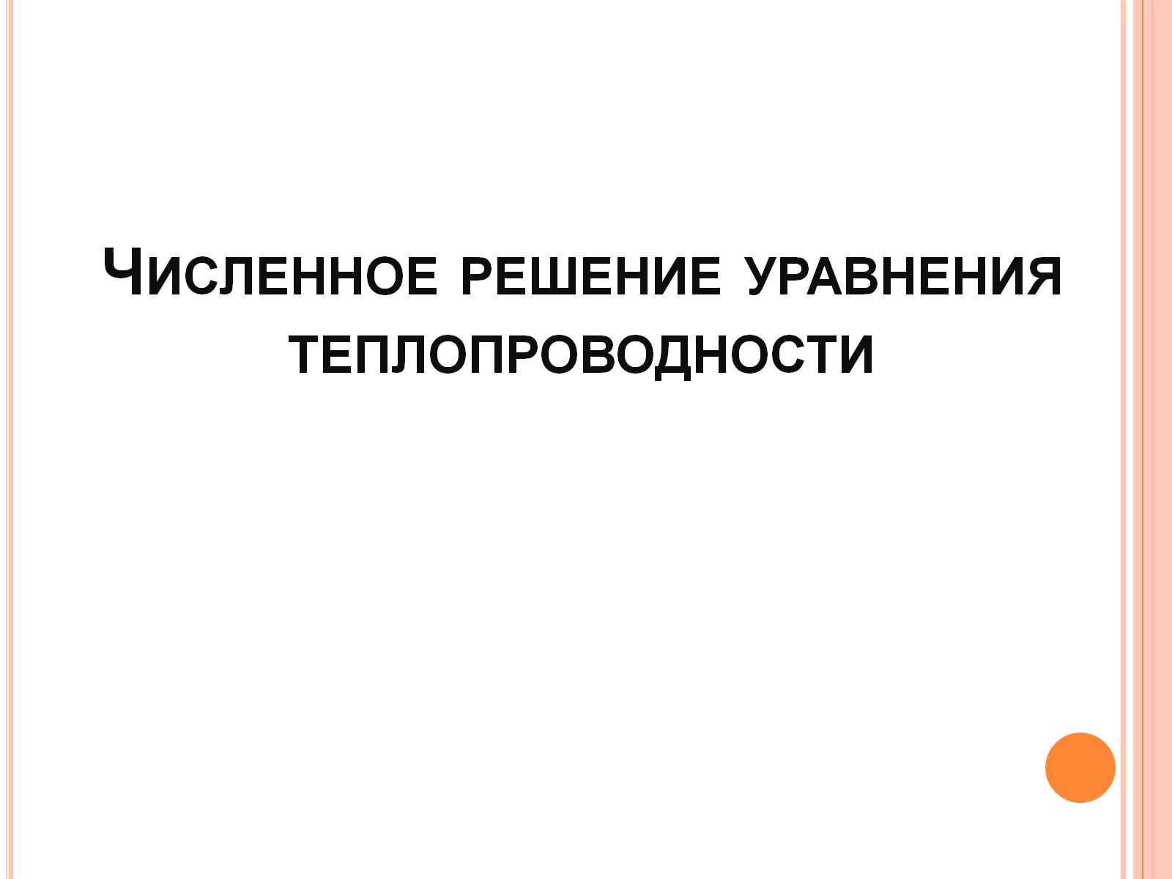
Численное решение уравнения теплопроводности

Slide 2
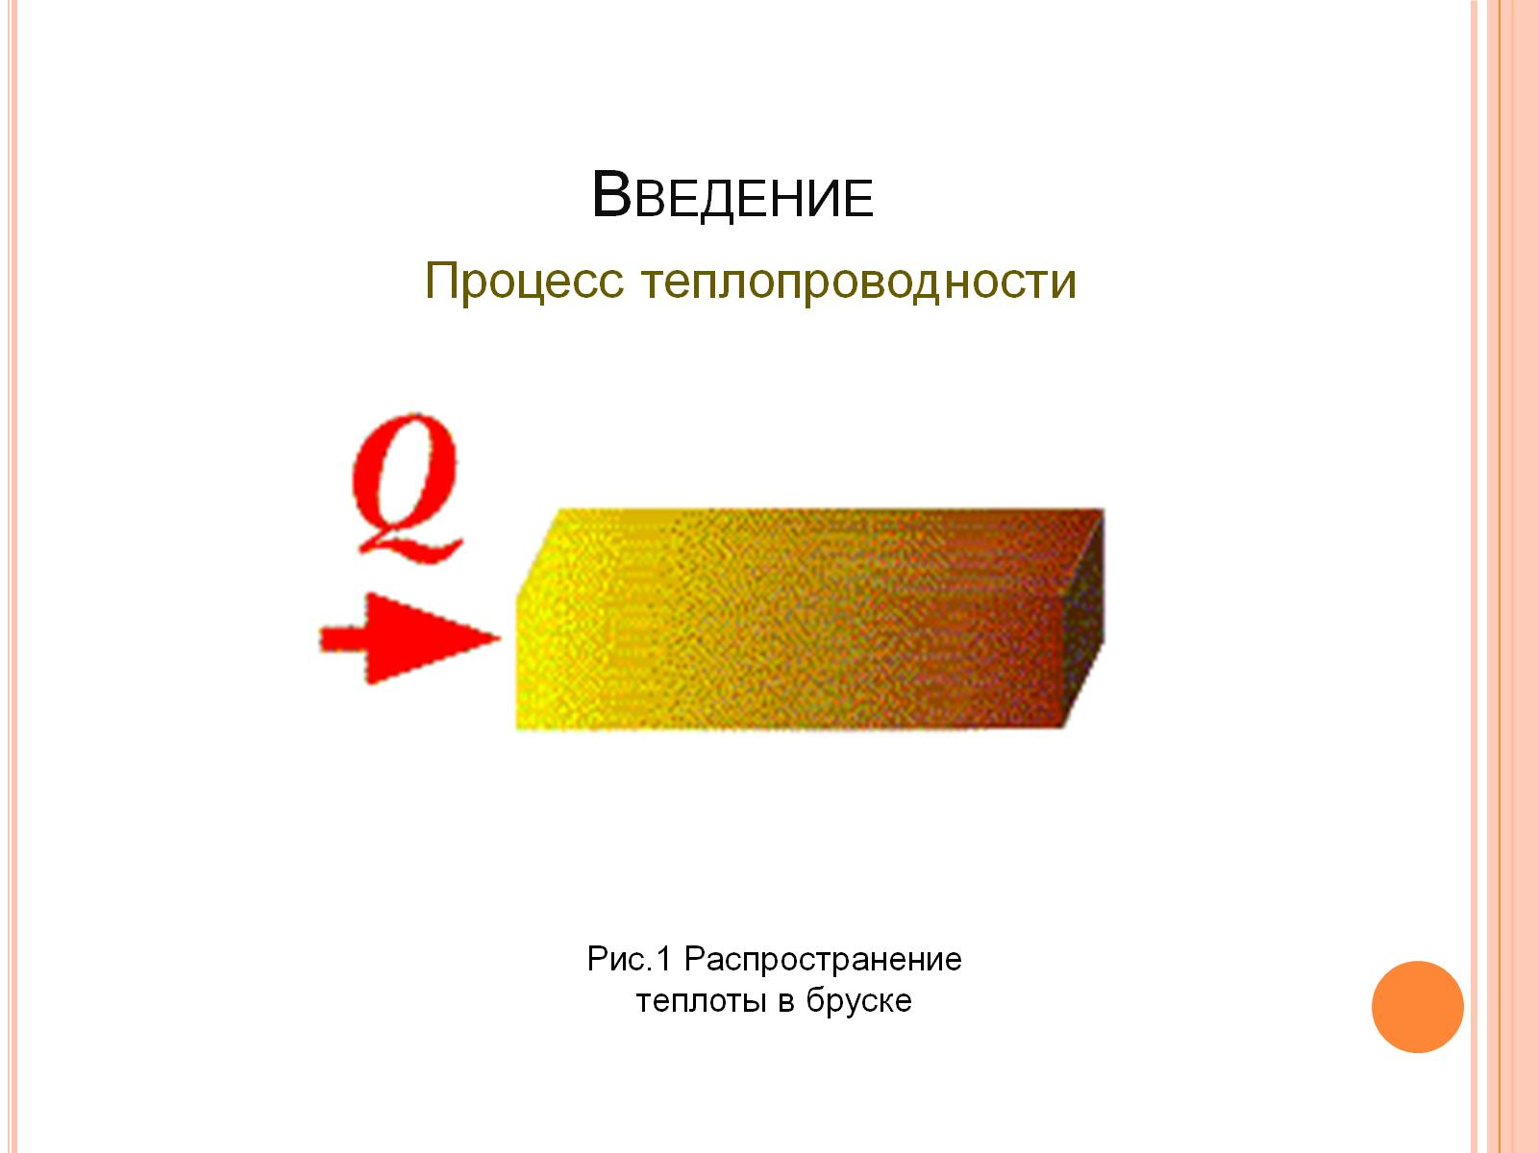
Введение

Slide 3
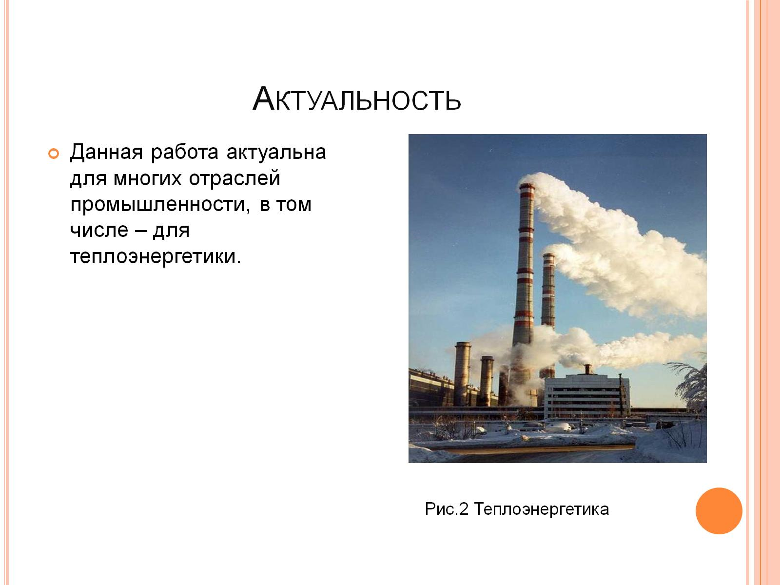
Актуальность

Slide 4
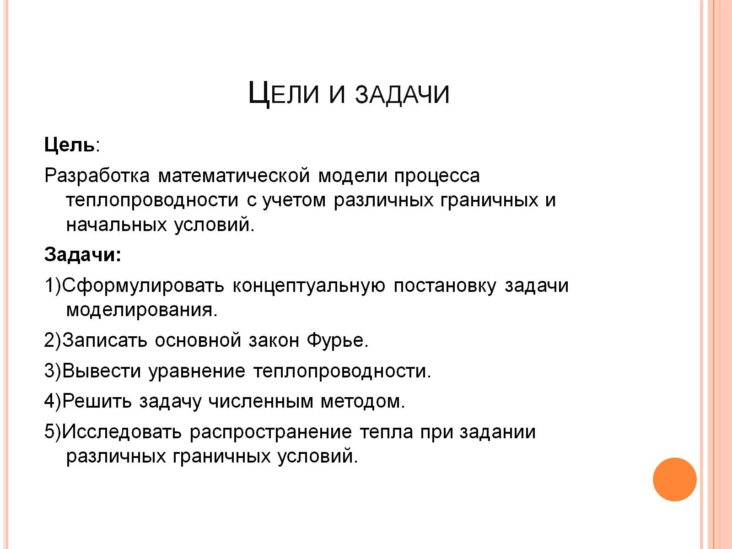
Цели и задачи

Slide 5
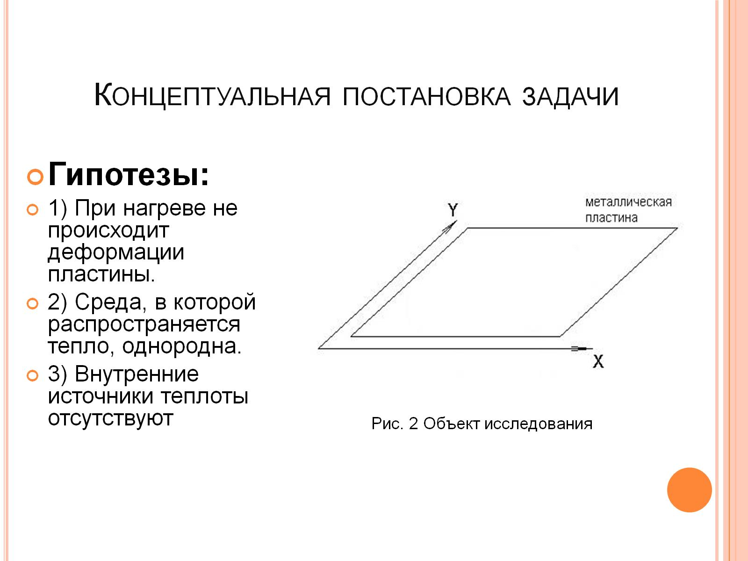
Концептуальная постановка задачи

Slide 6
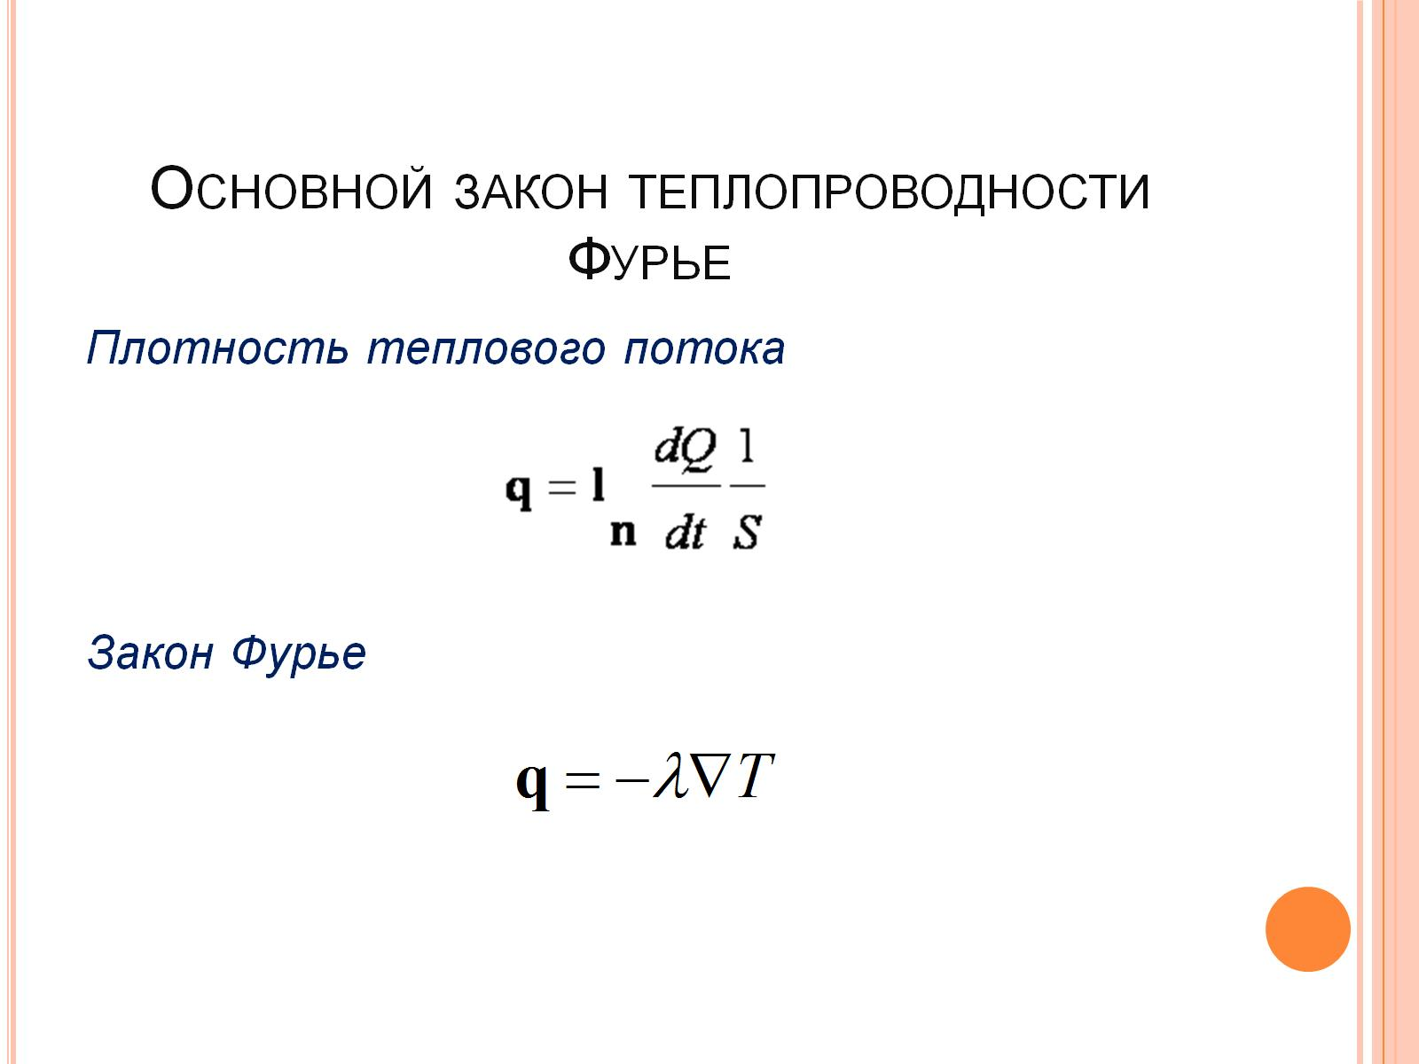
Основной закон теплопроводности Фурье

Slide 7
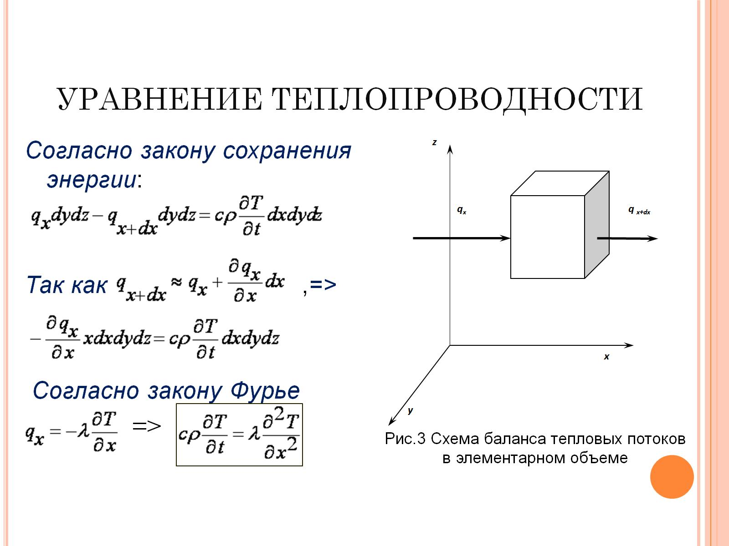
УРАВНЕНИЕ ТЕПЛОПРОВОДНОСТИ

Slide 8
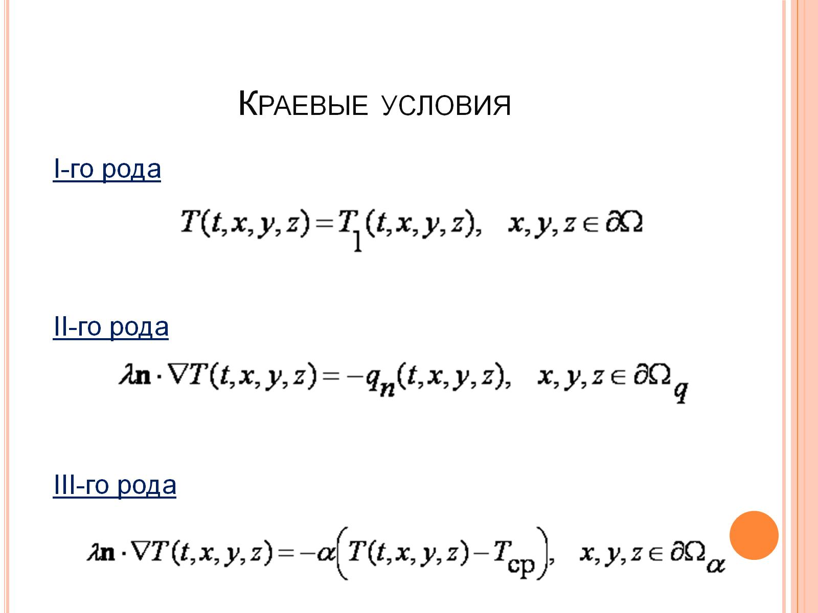
Краевые условия

Slide 9
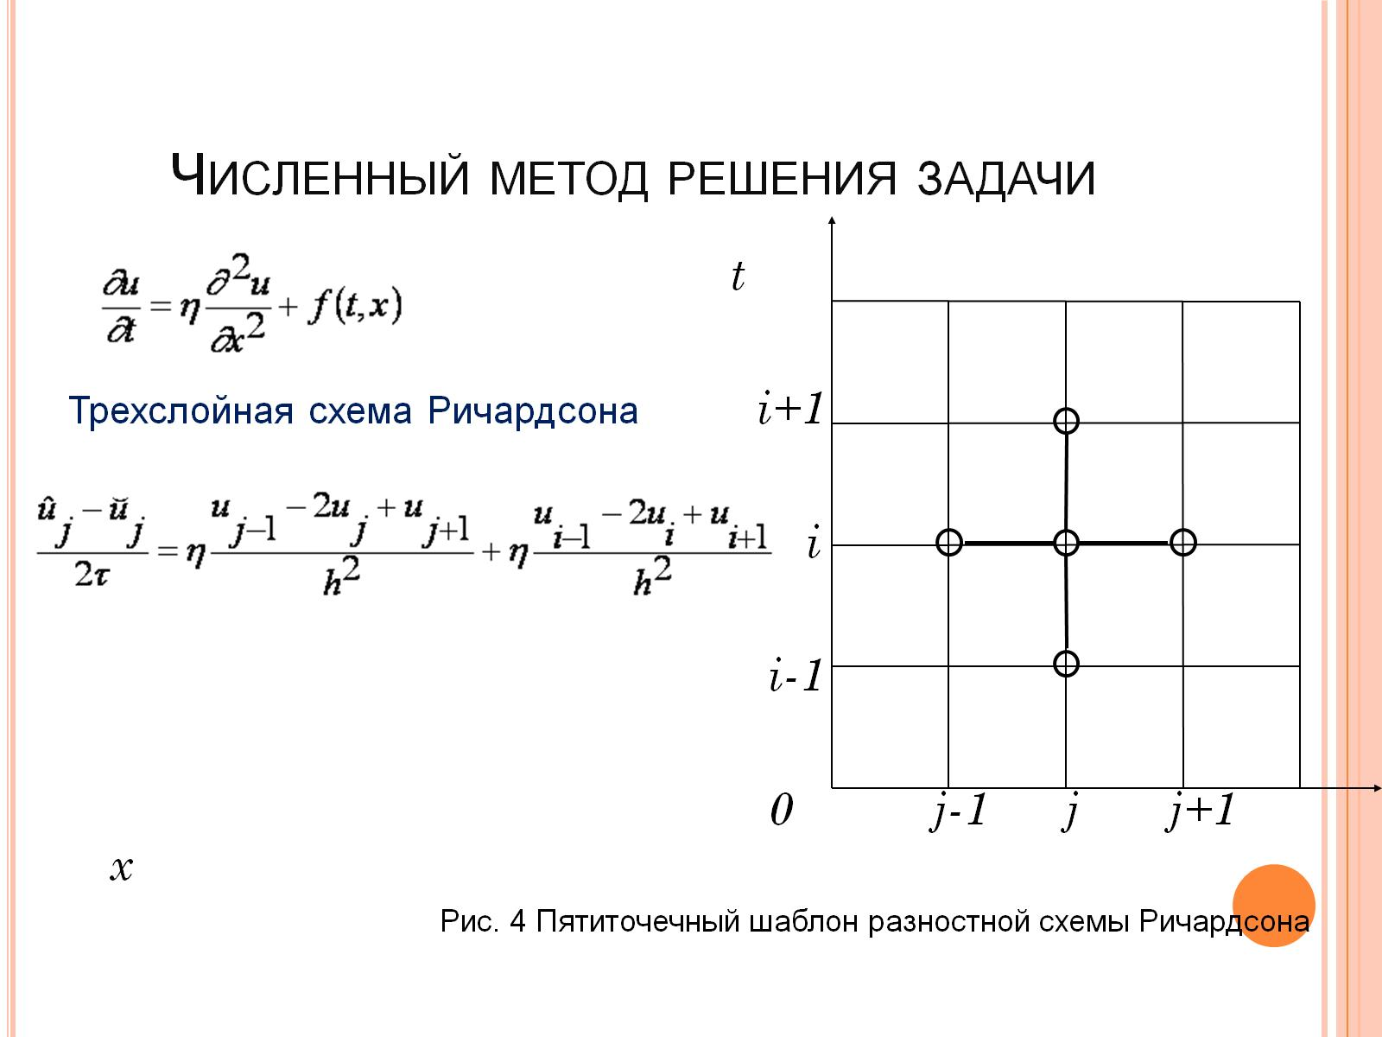
Численный метод решения задачи

Slide 10
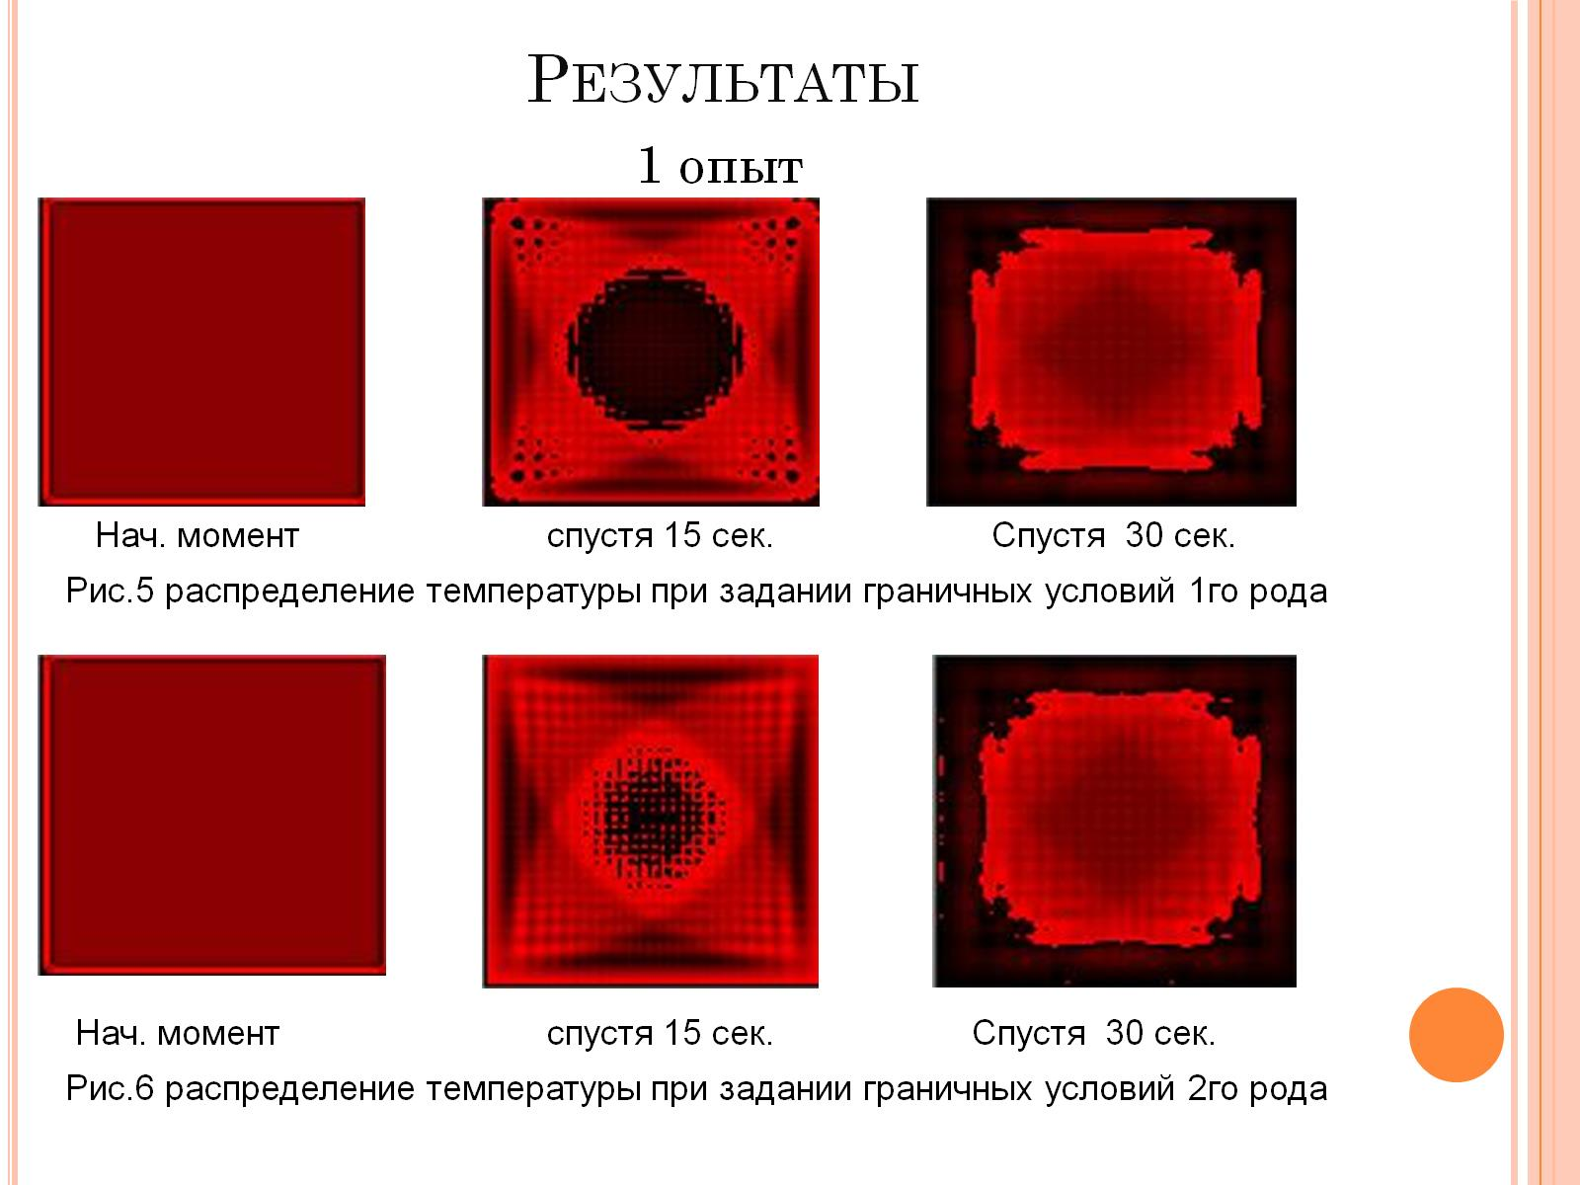
Результаты

Slide 11
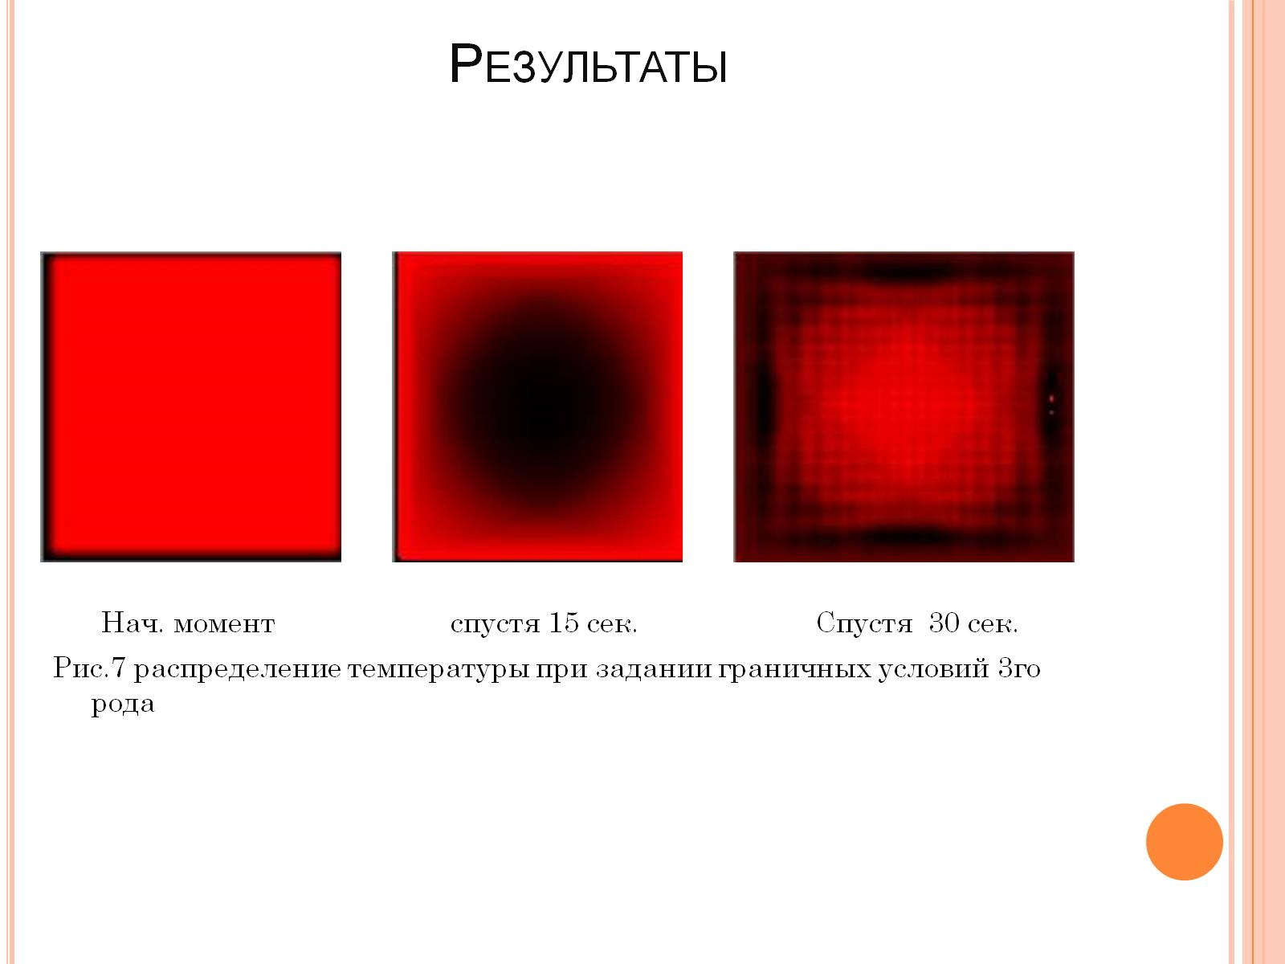
Результаты

Slide 12
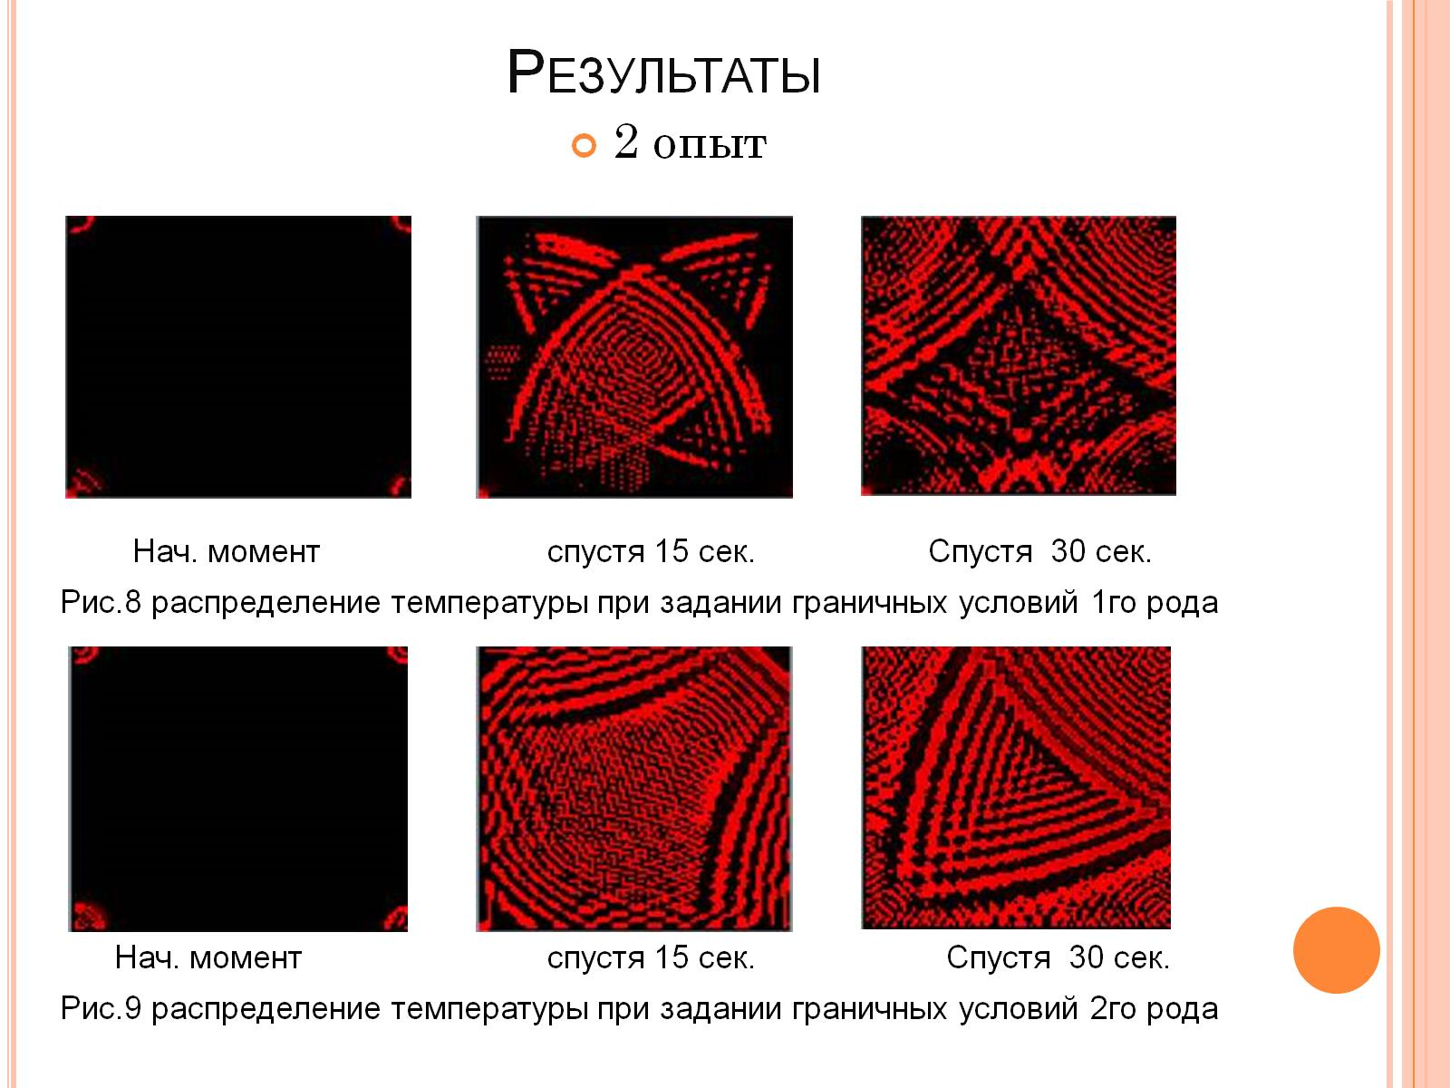
Результаты

Slide 13
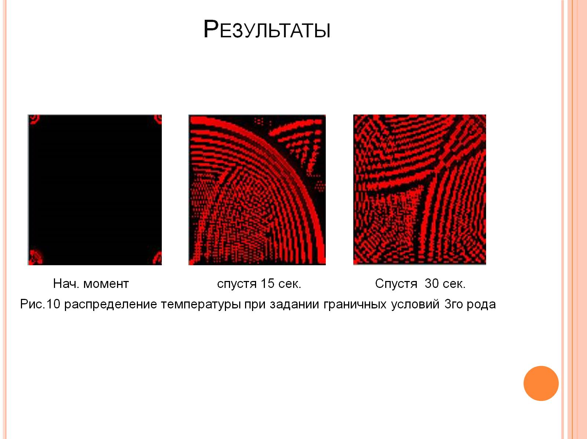
Результаты

Slide 14
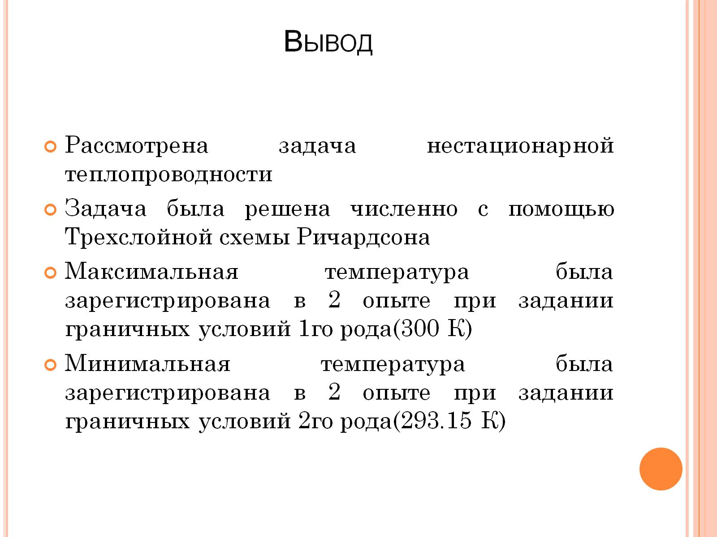
Вывод

